Slide 1
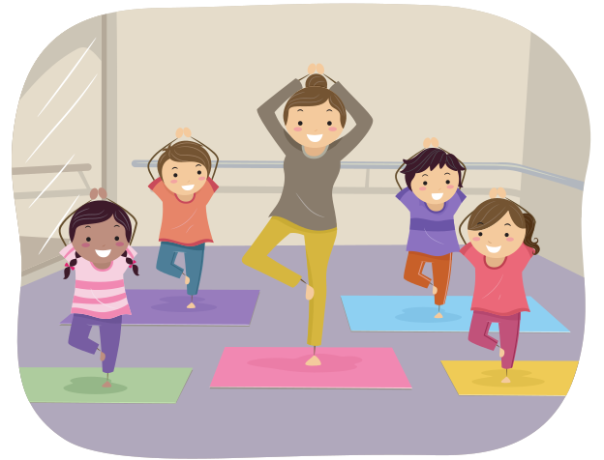
Tarjetas de Yoga
Imágenes de Canva

Slide 2
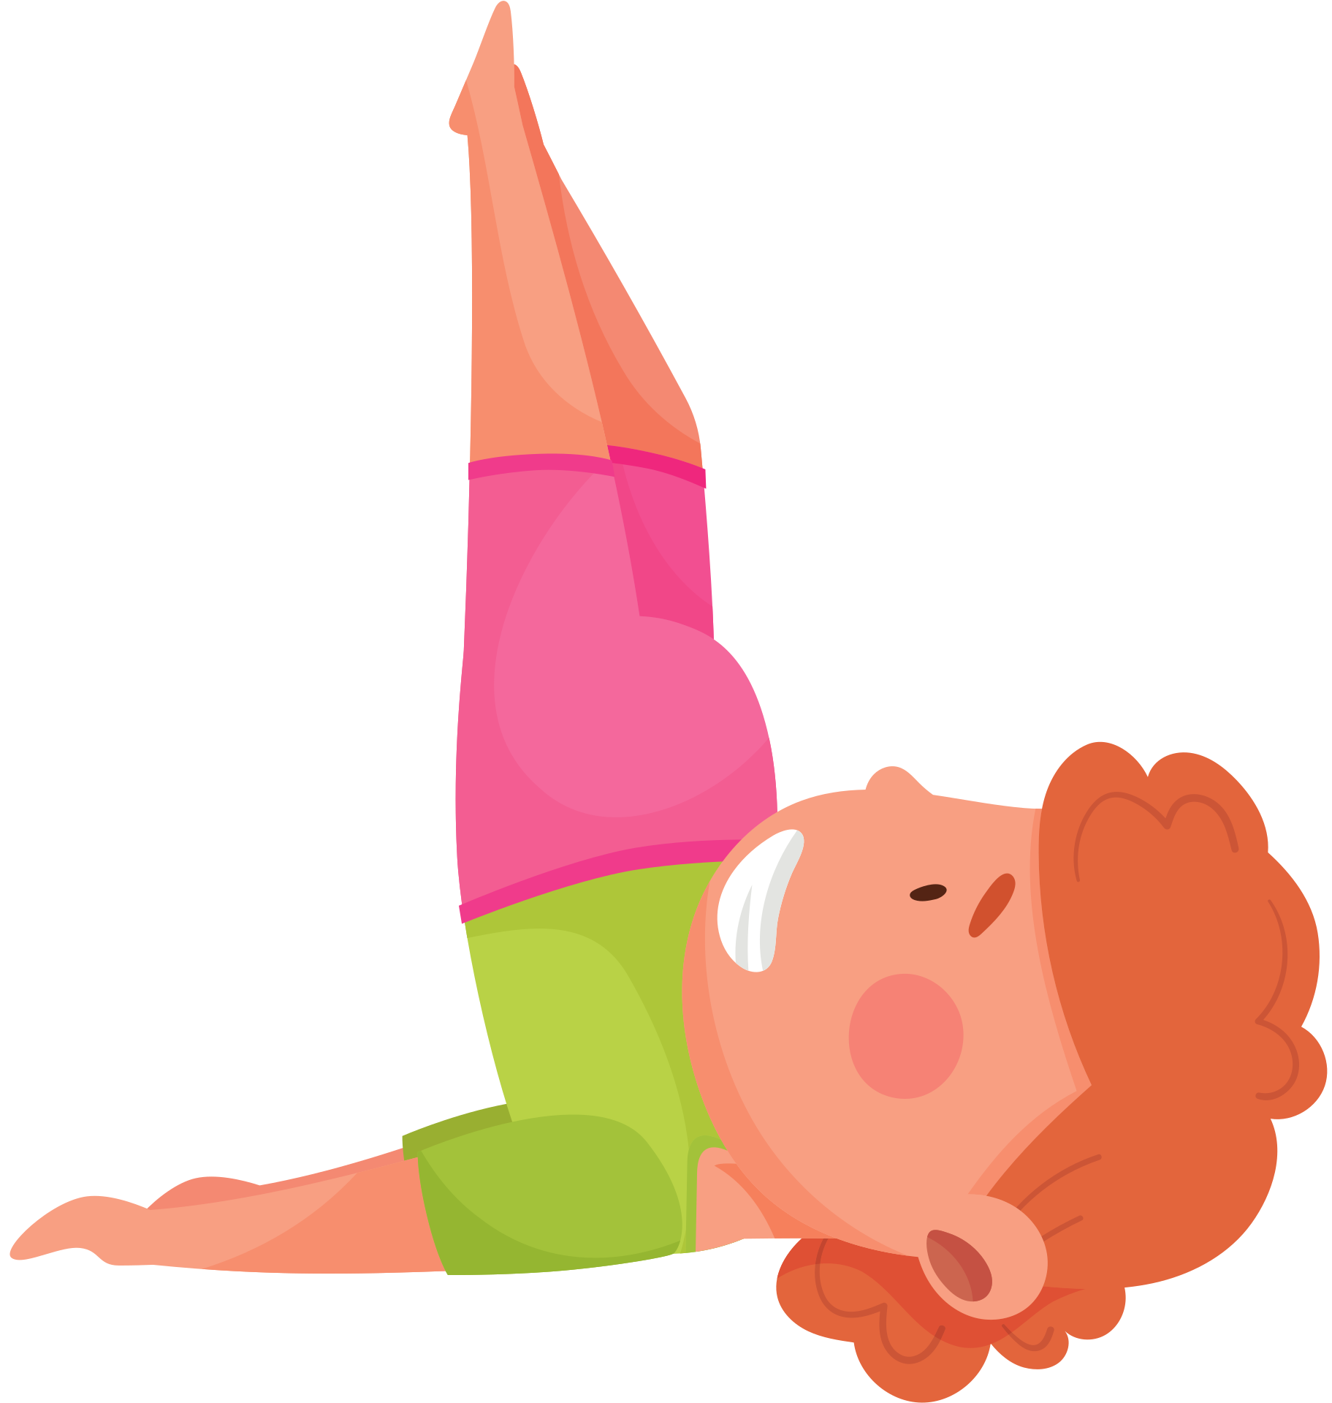

Slide 4
